Slide 1
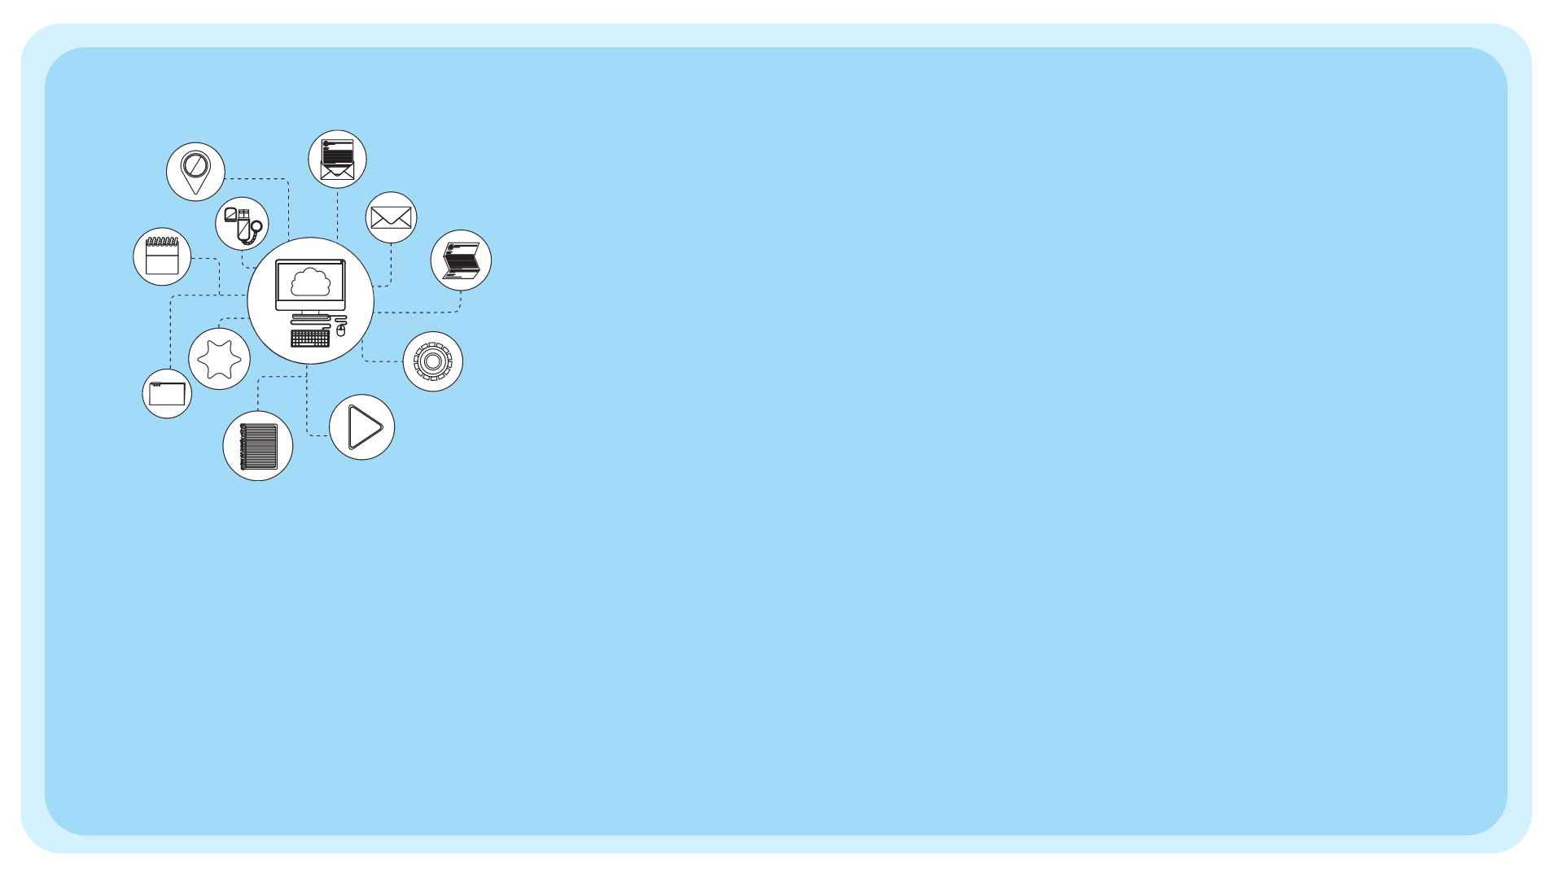
รหัสวิชา ว15102 วิชาวิทยาการคำนวณ
หน่วยการเรียนรู้ที่ 3 ข้อมูลสารสนเทศ
เรื่อง รู้จักข้อมูล
ชั้นประถมศึกษาปีที่ 5
โรงเรียนเทศบาลบ้านสามเหลี่ยม
นายปรัชญา คำครณ์ ครูผู้สอน

Slide 2

รู้จักคำว่าข้อมูลไหม ?
Notes:
การนำเทคโนโลยีมาประยุกต์ใช้กับการศึกษา เป็นวิธีการพัฒนาการศึกษาในศตวรรษที่ 21 ที่นำมาสู่การพัฒนาการเรียนการสอนในรูปแบบการเรียนผ่านเครือข่ายอินเทอร์เน็ต ซึ่งจะช่วยอำนวยความสะดวกให้แก่ผู้เรียนเป็นอย่างมาก
พระราชบัญญัติการศึกษาแห่งชาติ พุทธศักราช 2542 และที่แก้ไขเพิ่มเติม (ฉบับที่ 2) พุทธศักราช 2545 มาตรา 22 และมาตรา 24
และตัวชี้วัดและสาระการเรียนรู้แกนกลาง กลุ่มสาระการเรียนรู้วิทยาศาสตร์ (ฉบับปรับปรุง พ.ศ. 2560 )
ตามหลักสูตรแกนกลางการศึกษาขั้นพื้นฐาน พุทธศักราช 2551 ซึ่งได้กำหนดแนวทางการจัดการศึกษาไว้ว่า การศึกษาต้องยึดหลักผู้เรียนเป็นสำคัญ และส่งเสริมให้มีความสามารถที่จะเรียนรู้และพัฒนาตนเอง มุ่งปลูกฝังด้านปัญญา พัฒนาการคิดของผู้เรียน ให้มีทักษะการคิดสร้างสรรค์ คิดอย่างมีวิจารณญาณ และเลือกใช้เทคโนโลยีอย่างเหมาะสม เพื่อให้สามารถนำความรู้มาประยุกต์ใช้เพื่อป้องกันและแก้ไขปัญหาได้ ดังนั้น บทเรียนบนเครือข่ายจึงเป็นอีกทางเลือกหนึ่งที่จะช่วยส่งเสริมให้ผู้เรียนเกิดการศึกษาเรียนรู้อย่างมีประสิทธิภาพ และการใช้รูปแบบการจัดการเรียนรู้โดยใช้โครงงานเป็นฐาน เป็นกระบวนการจัดการเรียนการสอนที่มุ่งเน้นผู้เรียนเป็นสำคัญและช่วยพัฒนาทักษะการคิดสร้างสรรค์ได้เป็นอย่างดี ผู้วิจัยจึงมีความสนใจที่จะทำการวิจัย เรื่อง การพัฒนาบทเรียนบนเครือข่าย โดยใช้กระบวนการเรียนรู้แบบโครงงานเป็นฐาน เพื่อส่งเสริมการคิดสร้างสรรค์ ในการออกแบบแฟ้มสะสมผลงาน สำหรับนักเรียนชั้นมัธยมศึกษาปีที่ 6 โรงเรียนขอนแก่นวิทยายน

Slide 3
ให้สืบค้นข้อมูลได้ 5 นาที !!
Notes:
การนำเทคโนโลยีมาประยุกต์ใช้กับการศึกษา เป็นวิธีการพัฒนาการศึกษาในศตวรรษที่ 21 ที่นำมาสู่การพัฒนาการเรียนการสอนในรูปแบบการเรียนผ่านเครือข่ายอินเทอร์เน็ต ซึ่งจะช่วยอำนวยความสะดวกให้แก่ผู้เรียนเป็นอย่างมาก
พระราชบัญญัติการศึกษาแห่งชาติ พุทธศักราช 2542 และที่แก้ไขเพิ่มเติม (ฉบับที่ 2) พุทธศักราช 2545 มาตรา 22 และมาตรา 24
และตัวชี้วัดและสาระการเรียนรู้แกนกลาง กลุ่มสาระการเรียนรู้วิทยาศาสตร์ (ฉบับปรับปรุง พ.ศ. 2560 )
ตามหลักสูตรแกนกลางการศึกษาขั้นพื้นฐาน พุทธศักราช 2551 ซึ่งได้กำหนดแนวทางการจัดการศึกษาไว้ว่า การศึกษาต้องยึดหลักผู้เรียนเป็นสำคัญ และส่งเสริมให้มีความสามารถที่จะเรียนรู้และพัฒนาตนเอง มุ่งปลูกฝังด้านปัญญา พัฒนาการคิดของผู้เรียน ให้มีทักษะการคิดสร้างสรรค์ คิดอย่างมีวิจารณญาณ และเลือกใช้เทคโนโลยีอย่างเหมาะสม เพื่อให้สามารถนำความรู้มาประยุกต์ใช้เพื่อป้องกันและแก้ไขปัญหาได้ ดังนั้น บทเรียนบนเครือข่ายจึงเป็นอีกทางเลือกหนึ่งที่จะช่วยส่งเสริมให้ผู้เรียนเกิดการศึกษาเรียนรู้อย่างมีประสิทธิภาพ และการใช้รูปแบบการจัดการเรียนรู้โดยใช้โครงงานเป็นฐาน เป็นกระบวนการจัดการเรียนการสอนที่มุ่งเน้นผู้เรียนเป็นสำคัญและช่วยพัฒนาทักษะการคิดสร้างสรรค์ได้เป็นอย่างดี ผู้วิจัยจึงมีความสนใจที่จะทำการวิจัย เรื่อง การพัฒนาบทเรียนบนเครือข่าย โดยใช้กระบวนการเรียนรู้แบบโครงงานเป็นฐาน เพื่อส่งเสริมการคิดสร้างสรรค์ ในการออกแบบแฟ้มสะสมผลงาน สำหรับนักเรียนชั้นมัธยมศึกษาปีที่ 6 โรงเรียนขอนแก่นวิทยายน

Slide 4


ข้อมูล คือ ข้อเท็จจริงที่เกี่ยวข้องกับสิ่งต่าง ๆ ไม่ว่าจะเป็นคน สัตว์ สิ่งของ หรือเหตุการณ์ต่าง ๆ โดยอาจจะเกิดขึ้นจากการสังเกต การจดบันทึก การสัมภาษณ์ การสอบถาม และ มีการรวบรวมไว้
Notes:
บทเรียนบนเครือข่าย หมายถึง สื่อการเรียนรู้บทเครือข่าย โดยใช้ google classroom เรื่อง การออกแบบแฟ้มสะสมผลงานด้วยโปรแกรม Adobe Photoshop ซึ่งพัฒนาตามหลักการของ ADDIE Model ประกอบด้วย 5 ขั้นตอน ได้แก่ Analysis (การวิเคราะห์),Design (การออกแบบ),Development (การพัฒนา), Implement (การดำเนินการ), Evaluation (การประเมินผล) และการคิดสร้างสรรค์ตามกรอบแนวคิดของ Guildford มาผสานร่วมกับคุณลักษณะของสื่อที่เป็นบทเรียนเครือข่าย
การเรียนรู้แบบโครงงานเป็นฐาน หมายถึง การเรียนรู้ที่เรียนโดยการลงมือทำเป็นโครงการ(Project) โดยใช้หลักของวิจารณ์ พาณิช ซึ่งมี 5 ขั้นตอน ได้แก่ Define, Plan, Do, Review และ Presentation
การคิดสร้างสรรค์ หมายถึง การคิดสร้างสรรค์ตามกรอบแนวคิดของ Guildford ได้แก่
1. ความคิดคล่องแคล่ว
2. ความคิดยืดหยุ่น
3. ความคิดริเริ่ม
4. ความคิดละเอียดลออ
4. ความคิดเห็น โดยผู้จัดทำจะวัดความความคิดเห็นของนักเรียนต่อการจัดการเรียนการสอน จากแบบวัดความคิดเห็น ซึ่งจะวัดด้านเนื้อหา ด้านสื่อการเรียนรู้บทเรียนเครือข่าย และด้านการออกแบบการจัดการเรียนรู้โดยใช้โครงงานเป็นฐาน
5. แฟ้มสะสมผลงาน หมายถึง สิ่งที่รวบรวมผลงานเพื่อเป็นหลักฐานในการสมัครเข้าเรียนต่อ มีความสำคัญมากสำหรับนักเรียนชั้นม.6
6. โปรแกรม Adobe Photoshop หมายถึง ซอฟต์แวร์ที่ใช้สำหรับตกแต่งภาพถ่ายและภาพกราฟฟิก

Slide 5
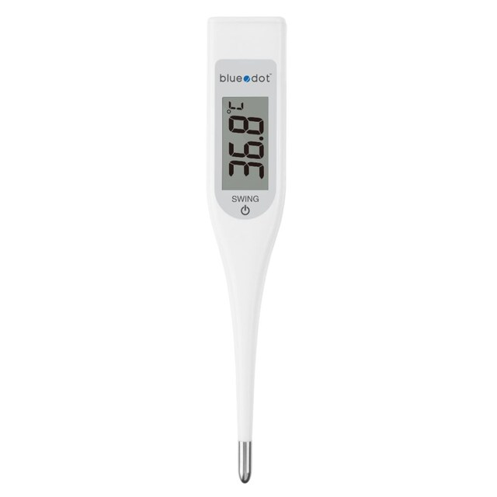
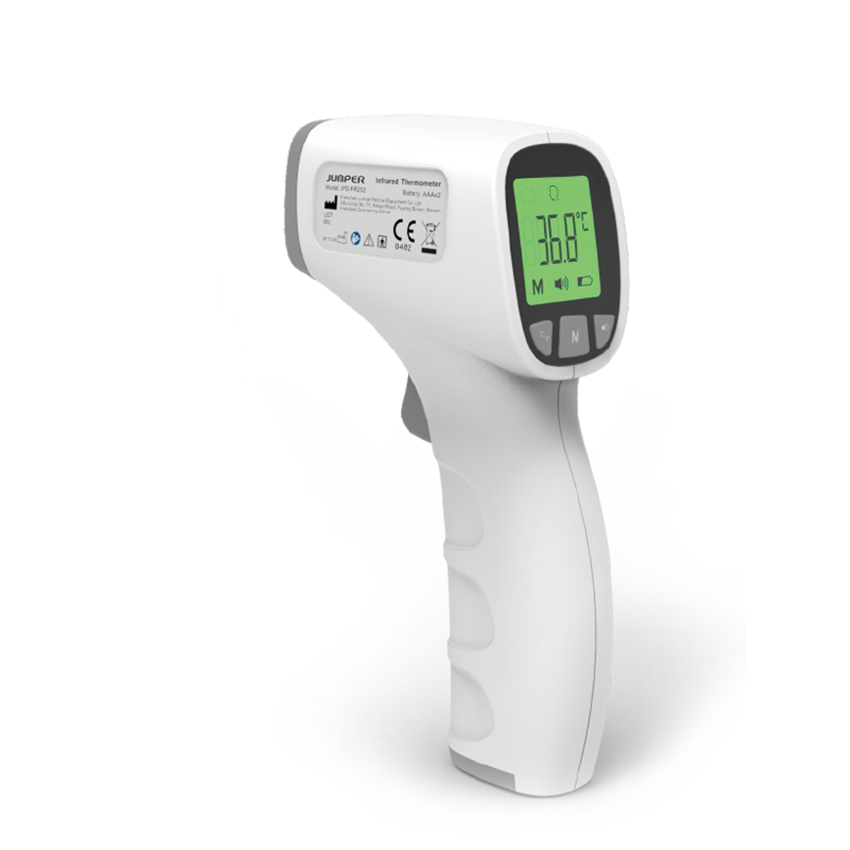

Slide 6


Slide 7
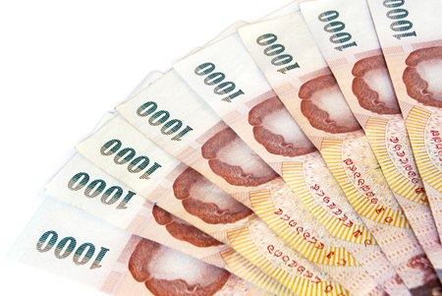

Slide 8
ตัวอย่าง : ข้อมูลการเดินทางด้วยเครื่องบิน
Notes:
บทเรียนบนเครือข่าย หมายถึง สื่อการเรียนรู้บทเครือข่าย โดยใช้ google classroom เรื่อง การออกแบบแฟ้มสะสมผลงานด้วยโปรแกรม Adobe Photoshop ซึ่งพัฒนาตามหลักการของ ADDIE Model ประกอบด้วย 5 ขั้นตอน ได้แก่ Analysis (การวิเคราะห์),Design (การออกแบบ),Development (การพัฒนา), Implement (การดำเนินการ), Evaluation (การประเมินผล) และการคิดสร้างสรรค์ตามกรอบแนวคิดของ Guildford มาผสานร่วมกับคุณลักษณะของสื่อที่เป็นบทเรียนเครือข่าย
การเรียนรู้แบบโครงงานเป็นฐาน หมายถึง การเรียนรู้ที่เรียนโดยการลงมือทำเป็นโครงการ(Project) โดยใช้หลักของวิจารณ์ พาณิช ซึ่งมี 5 ขั้นตอน ได้แก่ Define, Plan, Do, Review และ Presentation
การคิดสร้างสรรค์ หมายถึง การคิดสร้างสรรค์ตามกรอบแนวคิดของ Guildford ได้แก่
1. ความคิดคล่องแคล่ว
2. ความคิดยืดหยุ่น
3. ความคิดริเริ่ม
4. ความคิดละเอียดลออ
4. ความคิดเห็น โดยผู้จัดทำจะวัดความความคิดเห็นของนักเรียนต่อการจัดการเรียนการสอน จากแบบวัดความคิดเห็น ซึ่งจะวัดด้านเนื้อหา ด้านสื่อการเรียนรู้บทเรียนเครือข่าย และด้านการออกแบบการจัดการเรียนรู้โดยใช้โครงงานเป็นฐาน
5. แฟ้มสะสมผลงาน หมายถึง สิ่งที่รวบรวมผลงานเพื่อเป็นหลักฐานในการสมัครเข้าเรียนต่อ มีความสำคัญมากสำหรับนักเรียนชั้นม.6
6. โปรแกรม Adobe Photoshop หมายถึง ซอฟต์แวร์ที่ใช้สำหรับตกแต่งภาพถ่ายและภาพกราฟฟิก

Slide 9
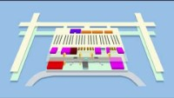
Notes:
บทเรียนบนเครือข่าย หมายถึง สื่อการเรียนรู้บทเครือข่าย โดยใช้ google classroom เรื่อง การออกแบบแฟ้มสะสมผลงานด้วยโปรแกรม Adobe Photoshop ซึ่งพัฒนาตามหลักการของ ADDIE Model ประกอบด้วย 5 ขั้นตอน ได้แก่ Analysis (การวิเคราะห์),Design (การออกแบบ),Development (การพัฒนา), Implement (การดำเนินการ), Evaluation (การประเมินผล) และการคิดสร้างสรรค์ตามกรอบแนวคิดของ Guildford มาผสานร่วมกับคุณลักษณะของสื่อที่เป็นบทเรียนเครือข่าย
การเรียนรู้แบบโครงงานเป็นฐาน หมายถึง การเรียนรู้ที่เรียนโดยการลงมือทำเป็นโครงการ(Project) โดยใช้หลักของวิจารณ์ พาณิช ซึ่งมี 5 ขั้นตอน ได้แก่ Define, Plan, Do, Review และ Presentation
การคิดสร้างสรรค์ หมายถึง การคิดสร้างสรรค์ตามกรอบแนวคิดของ Guildford ได้แก่
1. ความคิดคล่องแคล่ว
2. ความคิดยืดหยุ่น
3. ความคิดริเริ่ม
4. ความคิดละเอียดลออ
4. ความคิดเห็น โดยผู้จัดทำจะวัดความความคิดเห็นของนักเรียนต่อการจัดการเรียนการสอน จากแบบวัดความคิดเห็น ซึ่งจะวัดด้านเนื้อหา ด้านสื่อการเรียนรู้บทเรียนเครือข่าย และด้านการออกแบบการจัดการเรียนรู้โดยใช้โครงงานเป็นฐาน
5. แฟ้มสะสมผลงาน หมายถึง สิ่งที่รวบรวมผลงานเพื่อเป็นหลักฐานในการสมัครเข้าเรียนต่อ มีความสำคัญมากสำหรับนักเรียนชั้นม.6
6. โปรแกรม Adobe Photoshop หมายถึง ซอฟต์แวร์ที่ใช้สำหรับตกแต่งภาพถ่ายและภาพกราฟฟิก

Slide 10
จากการศึกษาสถานการณ์ตัวอย่าง ผู้เรียนพบข้อมูลใดบ้าง ?
Notes:
บทเรียนบนเครือข่าย หมายถึง สื่อการเรียนรู้บทเครือข่าย โดยใช้ google classroom เรื่อง การออกแบบแฟ้มสะสมผลงานด้วยโปรแกรม Adobe Photoshop ซึ่งพัฒนาตามหลักการของ ADDIE Model ประกอบด้วย 5 ขั้นตอน ได้แก่ Analysis (การวิเคราะห์),Design (การออกแบบ),Development (การพัฒนา), Implement (การดำเนินการ), Evaluation (การประเมินผล) และการคิดสร้างสรรค์ตามกรอบแนวคิดของ Guildford มาผสานร่วมกับคุณลักษณะของสื่อที่เป็นบทเรียนเครือข่าย
การเรียนรู้แบบโครงงานเป็นฐาน หมายถึง การเรียนรู้ที่เรียนโดยการลงมือทำเป็นโครงการ(Project) โดยใช้หลักของวิจารณ์ พาณิช ซึ่งมี 5 ขั้นตอน ได้แก่ Define, Plan, Do, Review และ Presentation
การคิดสร้างสรรค์ หมายถึง การคิดสร้างสรรค์ตามกรอบแนวคิดของ Guildford ได้แก่
1. ความคิดคล่องแคล่ว
2. ความคิดยืดหยุ่น
3. ความคิดริเริ่ม
4. ความคิดละเอียดลออ
4. ความคิดเห็น โดยผู้จัดทำจะวัดความความคิดเห็นของนักเรียนต่อการจัดการเรียนการสอน จากแบบวัดความคิดเห็น ซึ่งจะวัดด้านเนื้อหา ด้านสื่อการเรียนรู้บทเรียนเครือข่าย และด้านการออกแบบการจัดการเรียนรู้โดยใช้โครงงานเป็นฐาน
5. แฟ้มสะสมผลงาน หมายถึง สิ่งที่รวบรวมผลงานเพื่อเป็นหลักฐานในการสมัครเข้าเรียนต่อ มีความสำคัญมากสำหรับนักเรียนชั้นม.6
6. โปรแกรม Adobe Photoshop หมายถึง ซอฟต์แวร์ที่ใช้สำหรับตกแต่งภาพถ่ายและภาพกราฟฟิก

Slide 11

ประเภทของข้อมูล !
01
ข้อมูลตัวเลข หมายถึง ข้อมูลที่ประกอบด้วยตัวเลข 0 - 9 ที่เราสามารถนำมาใช้คำนวณได้
02
ข้อมูลภาพ หมายถึง ข้อมูลที่เป็นภาพในลักษณะต่าง ๆ ที่เรามองเห็นซึ่งอาจเป็นภาพนิ่ง เช่น ภาพวาด ภาพถ่าย
03
ข้อมูลเสียง หมายถึง ข้อมูลที่เกิดจากการได้ยิน เช่น เสียงคนพูด

Slide 12
ประเภทของข้อมูล !
04
ข้อมูลอื่น ๆ ข้อมูลอื่น ๆ หมายถึง ข้อมูลที่นอกเหนือจากข้อมูลทั้ง 4 ประเภท ที่กล่าวมาแล้ว เช่น ข้อมูลกลิ่น
05
ข้อมูลตัวอักษร (ข้อมูลตัวอักขระ) ข้อมูลตัวอักษร หมายถึง ข้อมูลที่ประกอบด้วยตัวอักษรทั้งภาษาไทยหรือภาษาต่างประเทศ เช่น ชื่อ - นามสกุล

Slide 13
ใบงานที่หนูๆ อยากได้มาแล้ว!!

Slide 14

มา....ครูจะอธิบายให้ฟัง

Slide 15


อย่าลืมเขียนชื่อ-สกุล ระดับชั้น และเลขที่ ให้เรียบร้อย !!

Slide 16
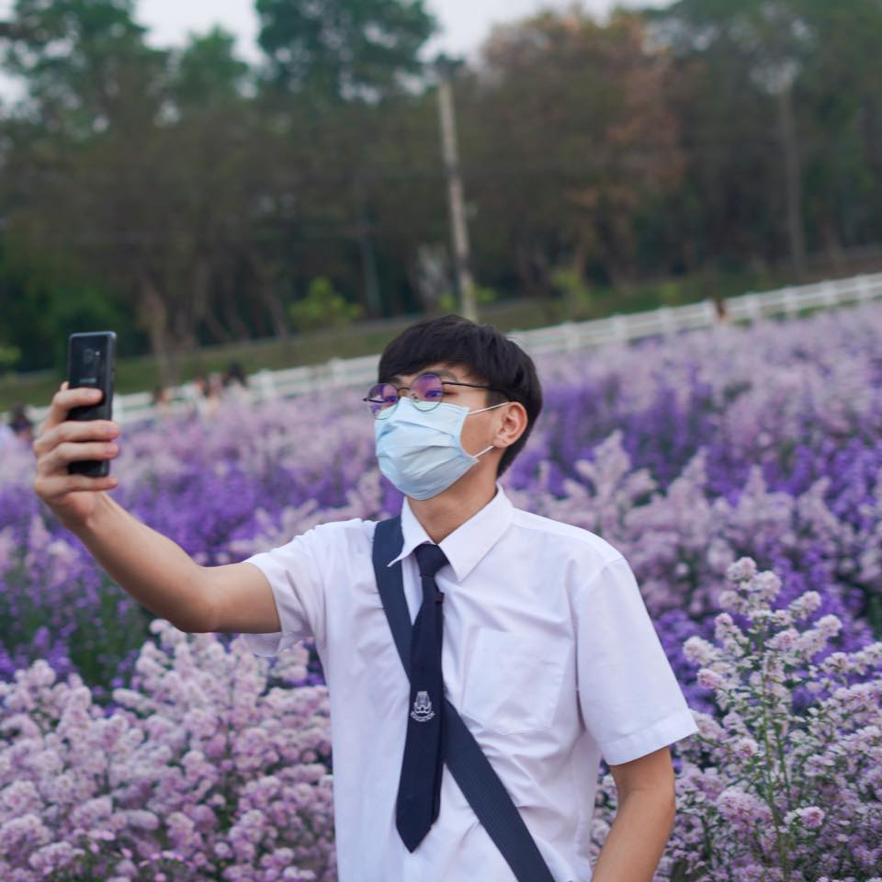
รู้จักข้อมูลมากขึ้นหรือยัง?
Notes:
ดิฉันขอจบการนำเสนอวิจัยเพียงเท่านี้ ขอบคุณค่ะ

